Slide 1

Módulo 3: Assembler
Introducción a la arquitectura de computadoras
Programación en bajo nivel
Programación II – Carrera de Ingeniería en Computación UNLP

Slide 2
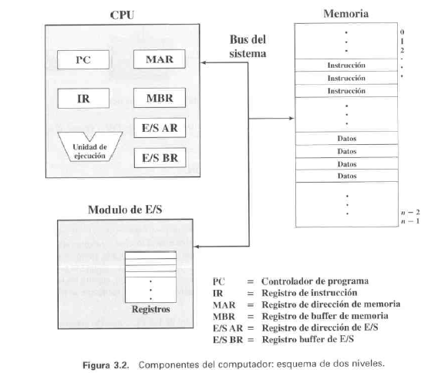

Esquema componentes de una computadora

Slide 3
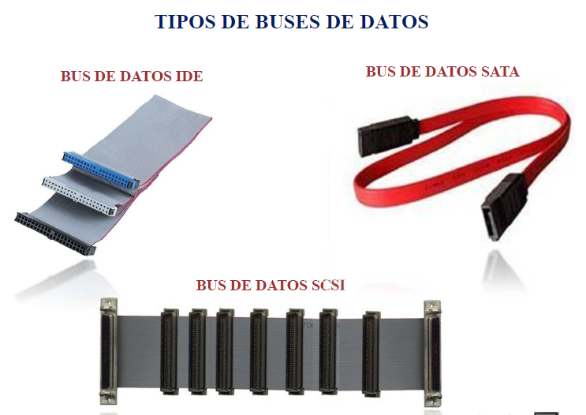

Bus (canal)
En arquitectura de computadores, el bus (o canal) es un sistema digital que transfiere datos entre los componentes de una computadora. Está formado por cables o pistas en un circuito impreso

Slide 4
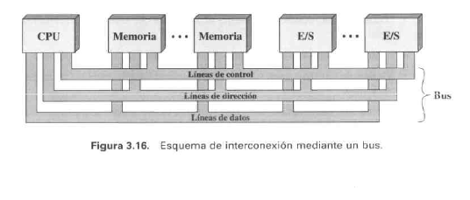
Esquema de buses
Control
Dirección
Datos

Slide 5
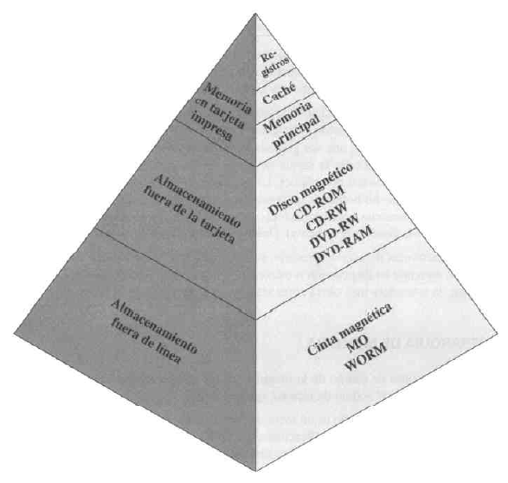
Memoria
Rápida y cara
Al bajar en la jerarquía se observa:
Disminuye el costo por bit
b) Aumenta la capacidad
c) Aumenta el tiempo de acceso
d) Disminuye la frecuencia de acceso a la memoria por parte del procesador
Lenta y barata

Slide 6
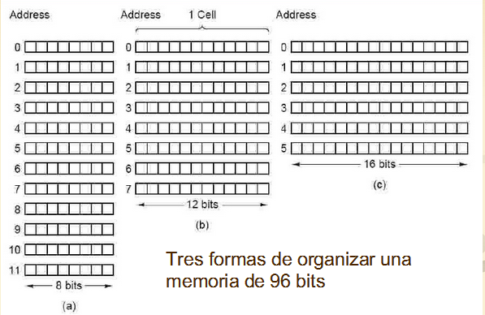
Memoria
¿Cómo se organiza la memoria RAM?
¿Qué es un byte?
8 bits
¿Qué es un Word?
16 bits

Slide 7
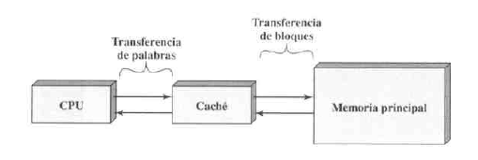
Memoria Cache - Objetivo
Lograr que la velocidad de la memoria sea lo mas rápida posible.
Obtener un tamaño grande al precio de las memorias menos costosas.

Slide 8
Memoria Cache
Principios
1.Principio de localidad espacial de referencia:
cuando se accede a una palabra de memoria, es “muy probable‟ que el próximo acceso sea en la vecindad de la palabra anterior.
2.Principio de localidad temporal de referencia:
cuando se accede a una posición de memoria, es “muy probable‟ que un lapso de “tiempo corto”, dicha posición de memoria sea accedida nuevamente.

Slide 9
Memoria Cache
Localidad espacial
Se sustenta en:
Ejecución secuencial del código
Tendencia de los programadores a hacer próximas entre sí variables relacionadas
Acceso a estructuras tipo matriz ó pila
Localidad Temporal
Se sustenta en:
Formación de ciclos o bucles en el código
Subrutinas (Procedimientos o Funciones)
Pilas

Slide 10
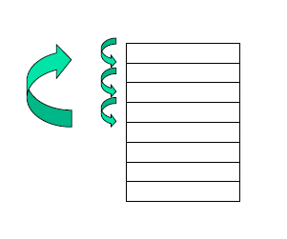
Memoria Cache
Estas 2 sentencias exhiben los dos
principios antes mencionados:
For i=1 to i=10, do
A[i]:=0;
En cada ciclo se consulta cuanto vale i. (Temporal)
Cada asignación A[i]:=0 almacena un 0 en un elemento del arreglo (Espacial)

Slide 11
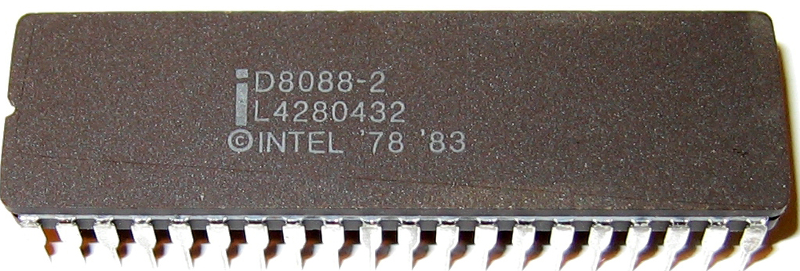
Programación del procesador 8088

Slide 12
Programa
En los INICIOS se tenían sistemas cableados
Programación en hardware: cuando cambiamos las tareas, debemos cambiar el hardware
Secuencia de funciones aritmético/lógicas
Datos
Resultados

Slide 13
Programa
Códigos de instrucción
AHORA
Programación en software: en cada paso se efectúa alguna operación sobre los datos
Interprete de instrucción
Señales de control
Funciones aritmético/lógicas
Datos
Resultados

Slide 14
Como se va de un programa de Alto nivel a uno de Bajo nivel
Se llaman ensambladores a los programas encargados de traducir los programas escritos en mnemónico a lenguaje binario.

Slide 15
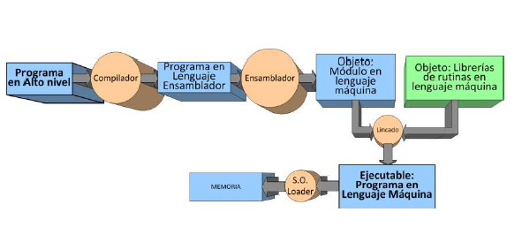
Programa Del Alto nivel al Bajo nivel

Slide 16
Programa Del Alto nivel al Bajo nivel
Video con explicación de la ejecución de un programa paso a paso
https://www.youtube.com/watch?v=PJV7GRCCJSc

Slide 17
Programación Bajo Nivel - Características
Los lenguajes de programación de bajo nivel son dependientes de la CPU, están hechos a medida del hardware de la misma y por lo tanto aprovechan al máximo sus características.
El fabricante del microcontrolador le asigna un nombre propio denominado “mnemónico” a cada byte que representa una instrucción en lenguaje de máquina. Este nombre mnemotécnico es una palabra corta o abreviatura que trata de que su lectura implique el entendimiento de la acción que realiza. Ejemplo DEC es decrementar, INC incrementar.

Slide 18
Programación Bajo Nivel - Características
El programa escrito en lenguaje ensamblador es de difícil lectura ya que su estructura se acerca al lenguaje máquina.
El lenguaje ensamblador es difícilmente portable, es decir, un código escrito para un microcontrolador, puede requerir modificación, para poder ser usado en otra máquina distinta del mismo fabricante. Al cambiar de fabricante es necesario reescribirlo completamente.
Los programas creados por un programador experto en lenguaje ensamblador son generalmente mucho más rápidos y consumen menos recursos del sistema (memoria de datos y memoria de programa) que el programa equivalente proveniente de un lenguaje de alto nivel.

Slide 19
Programación Bajo Nivel - Características
Al programar cuidadosamente en lenguaje ensamblador se pueden crear programas que se ejecutan más rápidamente y ocupan menos espacio que con lenguajes de alto nivel.
Con el lenguaje ensamblador se tiene un control muy preciso de las tareas realizadas por un microprocesador ya que en el lenguaje ensamblador se dispone de instrucciones del CPU que generalmente no están disponibles en los lenguajes de alto nivel.
Se puede controlar el tiempo en que tarda una rutina en ejecutarse, e impedir que se interrumpa durante su ejecución

Slide 20
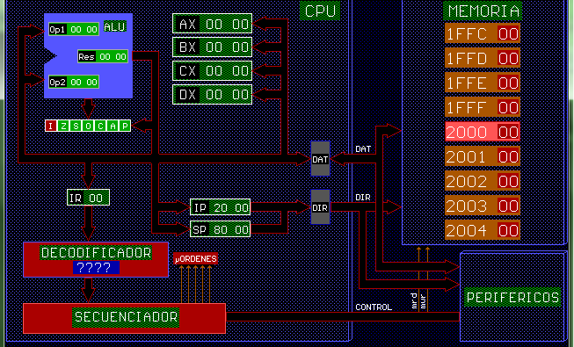
8088 Conexión entre los componentes
Enlace a Vonsim:
http://facundoq.github.io/unlp/vonsim/assets/index.html
8 bits

Slide 21
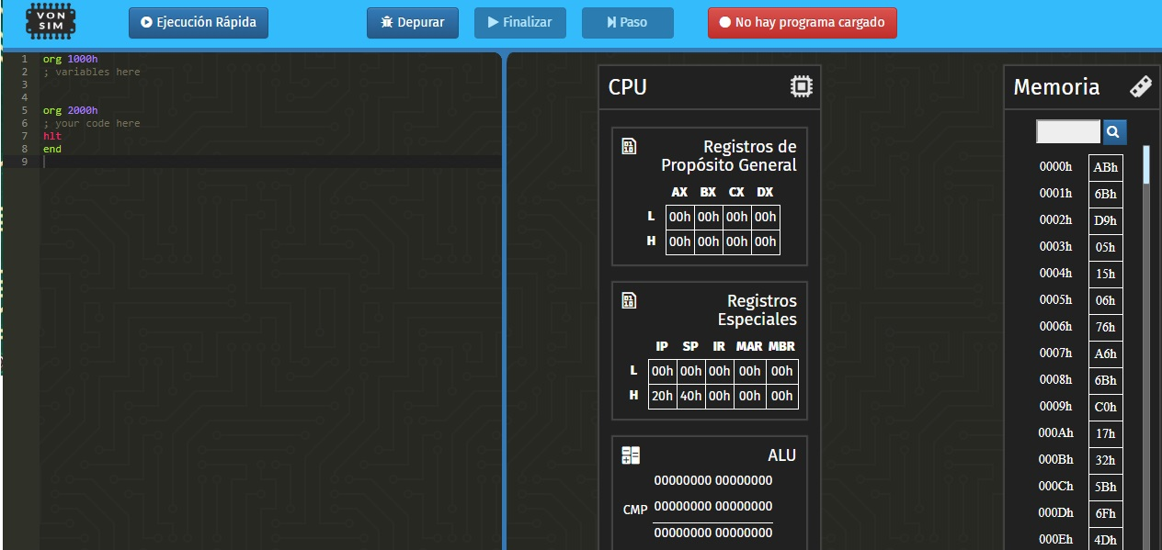
Simulador
Enlace a Vonsim:
http://facundoq.github.io/unlp/vonsim/assets/index.html
8 bits

Slide 22
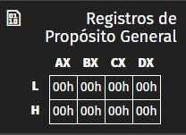
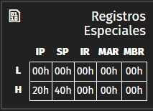
Assembler 8088 – Registros
Registros AX, BX, CX y DX : uso general, 16 bits de longitud, se pueden dividir en 2 partes de 8 bits cada uno. Ejemplo: AX en AH y AL.
Registro IP (Instrucción Pointer) contiene la dirección de memoria de la próxima instrucción a ser ejecutada.
Registro SP (Stack Pointer) contiene la dirección de memoria del tope de la pila.

Slide 23
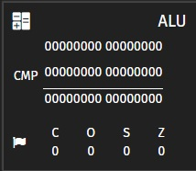
Assembler 8088 – Registros
Registro de flags: muestra el estado de las banderas o flags luego de cada operación.
· Bandera de cero: identificada por la letra Z.
· Bandera de overflow: identificada por la letra O.
· Bandera de carry/borrow: identificada por la letra C.
· Bandera de signo del número: identificada por la letra S.

Slide 24
Orden de los bytes
¿?
Número de 64 bits a representar en memoria de 8 bits: 98765432h
Big Endian
Little Endian
Dir. memoria | Contenido
0000 | 98
0001 | 76
0002 | 54
0003 | 32
Dir. memoria | Contenido
0000 | 32
0001 | 54
0002 | 76
0003 | 98
Usaremos esta representación
El byte más significativo se coloca en la dirección de memoria con valor numérico más bajo
El byte menos significativo se coloca en la dirección de memoria con valor numérico más bajo

Slide 25

Assembler 8088 – Definición de variables
nombre_variable especificador_tipo valor_inicial
Var1 DB 10
Var2 DW 0A000h
Podemos observar que los valores numéricos se interpretan en decimal, a menos que terminen con una letra ‘h’, que en cuyo caso se interpretarán como valores en hexadecimal. Además, como los números deben comenzar con un dígito decimal, en el caso del A000h, se antepone un cero para evitar que se la confunda con una variable que se pueda llamar A000h.

Slide 26
Memoria de Datos y Memoria de Programa
Dir. memoria | Contenido
1000 | 32
1001 | 54
1002 | 00
1003 | 00
… | …
2000 | FA
2001 | O1
2002 | C2
2003 | AB
2003 | 03
La memoria de datos es una zona de la memoria RAM donde se cargan los datos /variables que se van a utilizar a lo largo de programa
¿Cómo defino/diferencio cada zona?
Utilizando la instrucción ORG
Ejemplo
ORG 1000
total DW 5432h
cont DW 0000
ORG 2000
MOV AX,cont
La memoria de instrucciones es una zona de la memoria RAM donde se cargan las instrucciones del programa para ser ejecutado
Ver ejercicio 1

Slide 27
Assembler 8088 – Modos de Direccionamiento
INMEDIATO
El operando contiene la información sobre la que hay que operar. (útil para inicializar registros)
MOV AX, 1000h
DIRECTO DE MEMORIA O
ABSOLUTO
La instrucción contiene la dirección de memoria exacta donde se encuentra el operando. El operando se encuentra en memoria.
MOV BL, var_byte
DIRECTO DE REGISTRO
El operando se encuentra contenido en un registro
MOV BX, AX
INDIRECTO CON REGISTRO
La instrucción contiene una dirección que se emplea para leer en memoria una dirección intermedia que será la verdadera dirección del objeto buscado. El operando se encuentra en memoria.
MOV AX, [BX]
Ver ejercicio 2
INDIRECTO CON DESPLAZAMIENTO
Similar al anterior al que se le agrega un desplazamiento para obtener la dirección final donde se encuentra el operando.
MOV AX, 20h+[BX]

Slide 28
Definición constantes
Se definen con la instrucción EQU
NOMBRE_CONSTANTE EQU valor
El ensamblador reemplazará cualquier ocurrencia indicada, pero dicho valor no va a ocupar ninguna dirección de memoria. Nombre de la constante debe escribirse en mayúscula.
Ejemplo:
MAXIMO EQU 0

Slide 29
Definición de tablas
Tablas, se definen como
nombre_variable especificador_tipo valores
Ejemplo
tabla DB 1, 2, 4, 8, 16, 32, 64, 128
Esto genera una tabla con los ocho valores especificados, uno a continuación del otro. Esto se puede ver como un arreglo de ocho bytes pero en el que se inicializaron sus celdas con dichos valores.

Slide 30
Definición de tablas
Si quisiéramos definir algo equivalente a un string, podemos aplicar la misma idea de la tabla anterior, en donde en cada celda se almacenaría cada carácter del string.
Sin embargo, escribir los códigos ASCII de cada carácter no simplifica mucho las cosas, así que existe una sintaxis alternativa:
string DB “Esto es un String.”

Slide 31
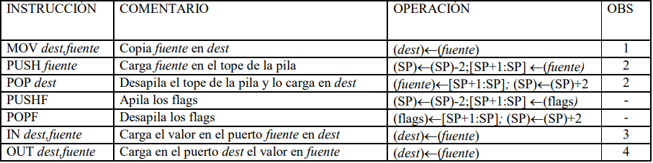
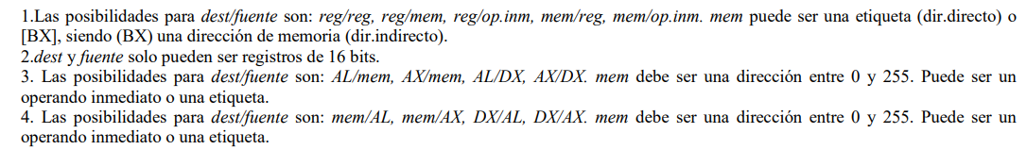
MSX88 Instrucciones de transferencia

Slide 32
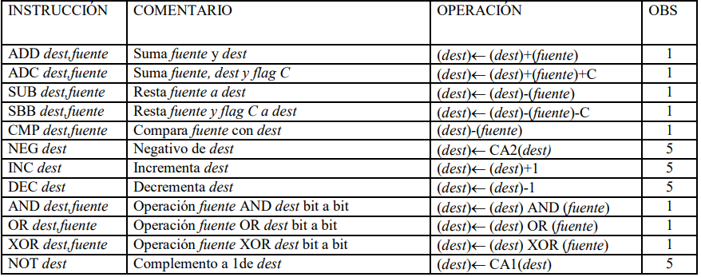
MSX88 Instrucciones aritmético - lógicas

Slide 33
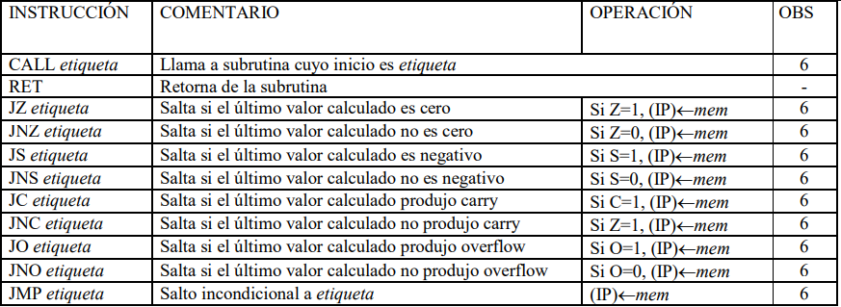
MSX88 Instrucciones de control

Slide 34

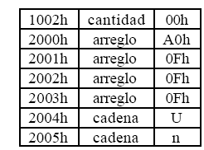
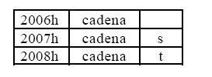
Instrucción ORG
¿Cómo se ve en memoria de datos?
ORG 1000h
contador DW 1234h
cantidad DB 0
ORG 2000h
arreglo DB 0A0h, 15, 0Fh, 15
cadena DB “Un string es un arreglo de bytes.”
END
…

Slide 35
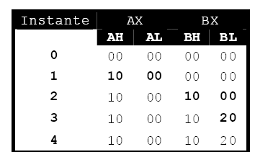
Instrucción Move
¿Cómo se ven los registros de la CPU en cada momento de ejecución del programa?
ORG 1000h
var_byte DB 20h
var_word DW ?
ORG 2000h
MOV AX, 1000h
MOV BX, AX
MOV BL, var_byte
MOV var_word, BX
END

Slide 36
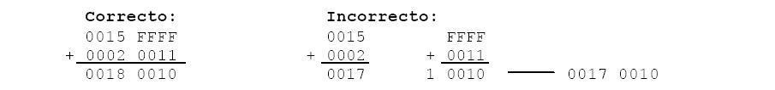
Inconvenientes en ADD y SUB
Supongamos que queremos sumar valores de 32 bits. Dado que nuestra CPU opera con valores de 8 o 16 bits, no sería posible hacerlo en un solo paso. Sin embargo, podríamos sumar la parte baja (los 16 bits menos significativos) por un lado y la parte alta (los 16 bits más significativos) por otro usando dos instrucciones ADD.
El problema se presenta cuando se produce un acarreo al realizar la suma en la parte baja, ya que no podemos simplemente ignorarlo pues el resultado no sería el correcto, como se muestra en este ejemplo:

Slide 37
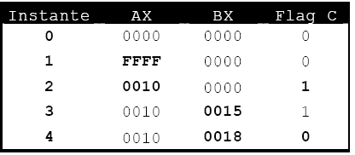
Uso de ADC
Para resolver el problema del acarreo se usa ADC (carry )o SUB (borrow), que suman el acarreo o borrow según corresponda.
ORG 1000h
dato1_l DW 0FFFFh
dato1_h DW 0015h
dato2_l DW 0011h
dato2_h DW 0002h
ORG 2000h
MOV AX, dato1_l
ADD AX, dato2_l
MOV BX, dato1_h
ADC BX, dato2_h
END

Slide 38
Operador OFFSET
Este operador permite obtener la dirección de una etiqueta.
Por ejemplo si la etiqueta TOTAL esta en la dirección de memoria 2034h al colocar
OFFSET TOTAL
El ensamblador reemplaza a OFFSET TOTAL por 2034h

